Slide 1
Erfaringer med AI i Signalanlæg – Ishøj Kommune
Vejforum – 05. december 2024

Slide 2
formål
Hvorfor er indlægget relevant?
Hvad er det nye og innovative?
Hvad kan andre lære af det?
Hvordan understøttes bæredygtighed og grøn omstilling?

Slide 3
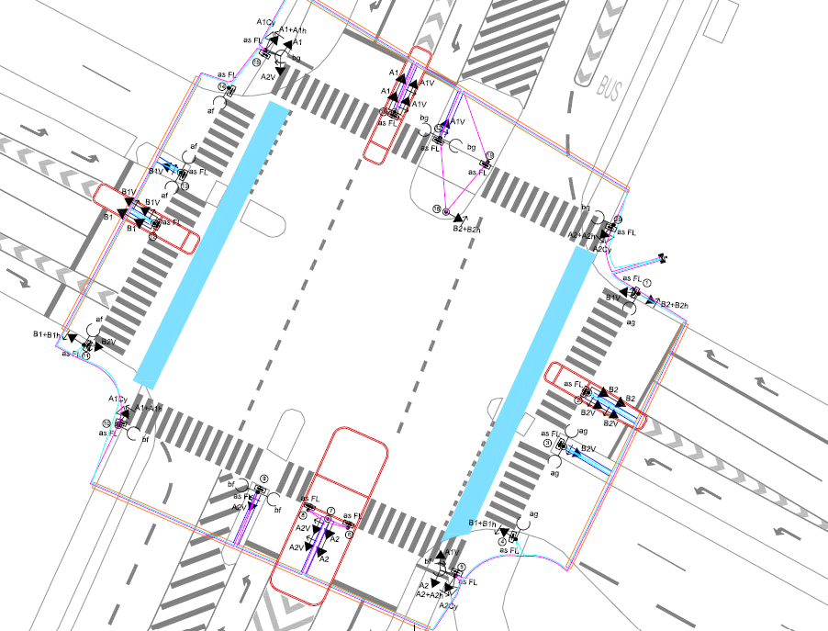
Lokation: ishøj stationsvej-Køgevej
N
Afvikling af venstresvingere med 1-lys pil
Etablering af bundet venstresving – fri gruppestyring

Slide 4
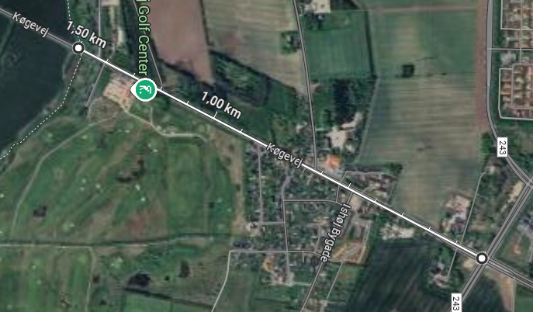
Lokation: ishøj stationsvej-Køgevej
Udfordringer med kapacitet i venstresvingsspor fra syd
Omprogrammering eller AI?
N

Slide 5
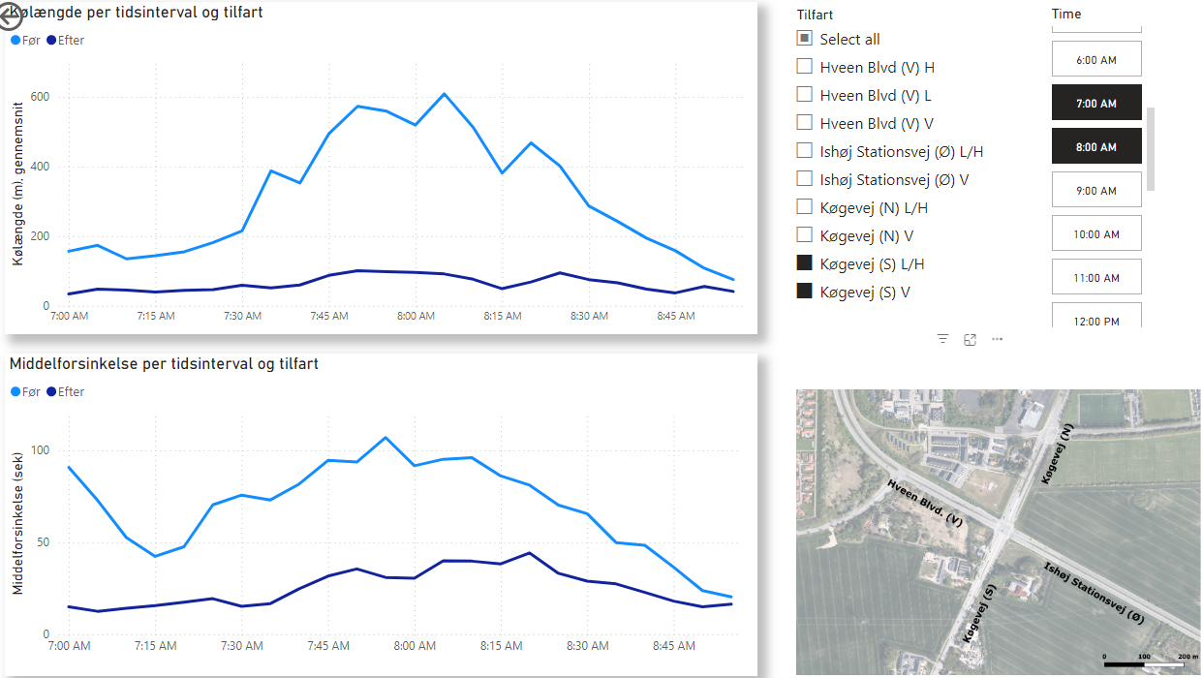
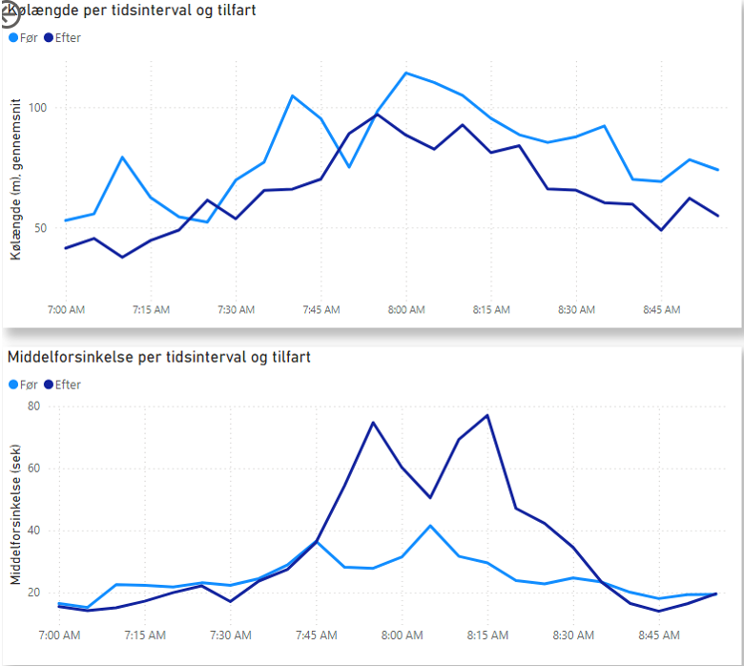
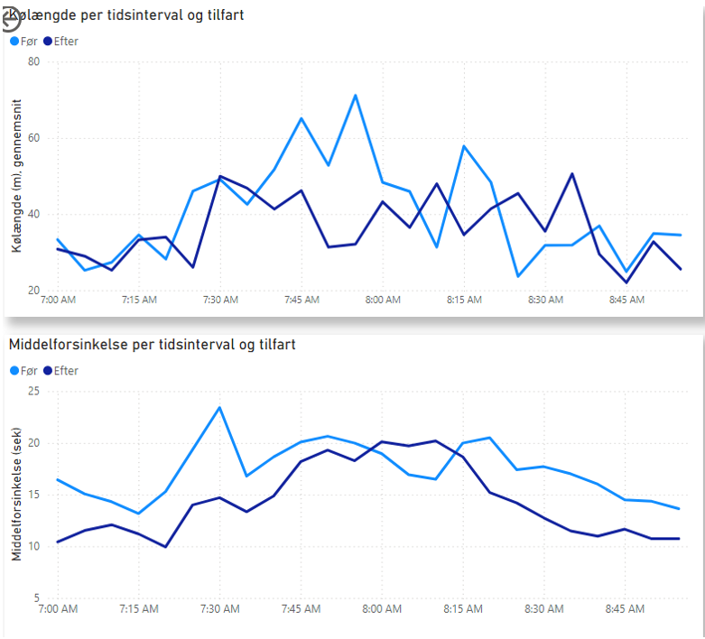
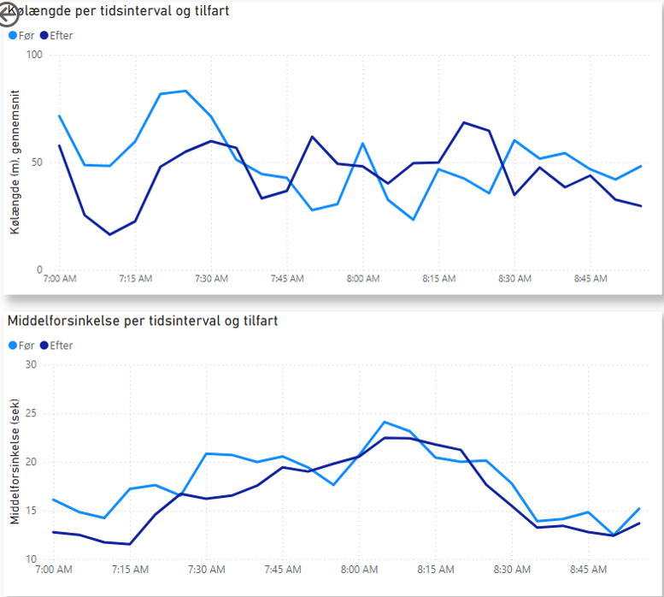
Før og efter ai
kølængde Kl. 07-09
data leveret af rambøll/tomtom

Slide 6
Før og efter ai
middelforsinkelse data leveret af swarco/tomtom
Vi fokuserer på:
A2 (venstresving syd fra Køgevej op mod Hveen Blvd)
B1/B2 (Gennemkørende og svingende trafik Ishøj Stationsvej/Hveen Blvd)

Slide 7
Evaluerer sig selv
Ved hjælp af detektor data kan krydset evaluere sin egen fremkommelighed.
Her kan ses i detaljer på hver enkelt gruppe. Selvom algoritmen kan finde noget ren spildtid, så vil en anderledes drift føre til vindere og tabere. Lad os se nærmere på dem på gruppeniveau
Her sammenligner vi morgentrafikken (7.00-9.00)
Sparret tid - gennemsnit
data leveret af Swarco
Notes:
Det er tydeligt at der er en lille negativ konsekvens for A1/A2, og B-retningen. Men den samlede positive konsekvens for svingbanerne I A-retningen er betydelig større.
Og dette er den gennemsnitlige ændring, vi skal huske at en lille gennemsnitlig ændring kan have stor betydning hvis der er mange trafikanter.
Lad os se hvad der sker hvis vi tager den samlede ændring for alle trafikanter

Slide 8
Evaluerer sig selv
Kl. 07-09
Total tid sparret (minutter)
data leveret af Swarco
Notes:
Effekten bliver endnu større fordi forbedringerne netop sker hvor der er mest brug for dem.
Den samlede effekt I krydset mellem kl. 7.00 og 9.00 på en enkelt dag er 5,8 timers reduceret ventetid for borgerne.
Forestiller man sig 200 arbejdsdage på et år med lignende effekt, vil styringen på et år have sparet over 1.100 timers ventetid, på et enkelt signalanlæg alene I morgentrafikken!

Slide 9
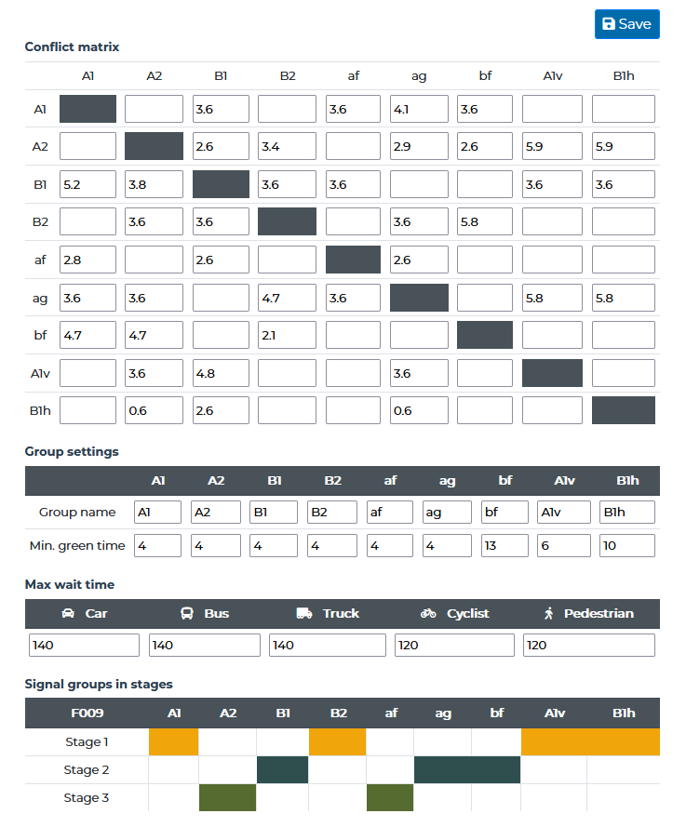
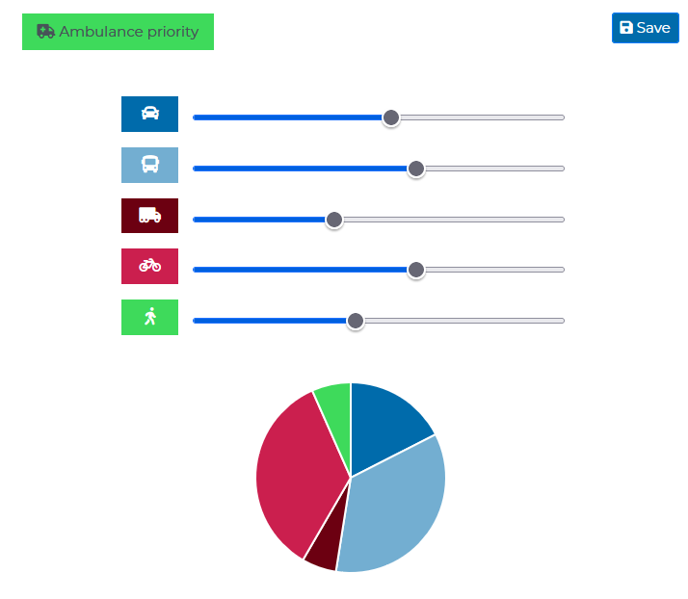
Opsætning
Styringen skal kende de grænser den skal operere inden for:
Mellemtider
Min grøn
Max tilladt ventetid
Faser og faserækkefølge i ønsket omfang
Vægtning

Slide 10
brugerflade
Følg med i trafikken
Følg de valg som AI træffer
Signalgruppeplaner
Ikke flere omprogrammeringer

Slide 11
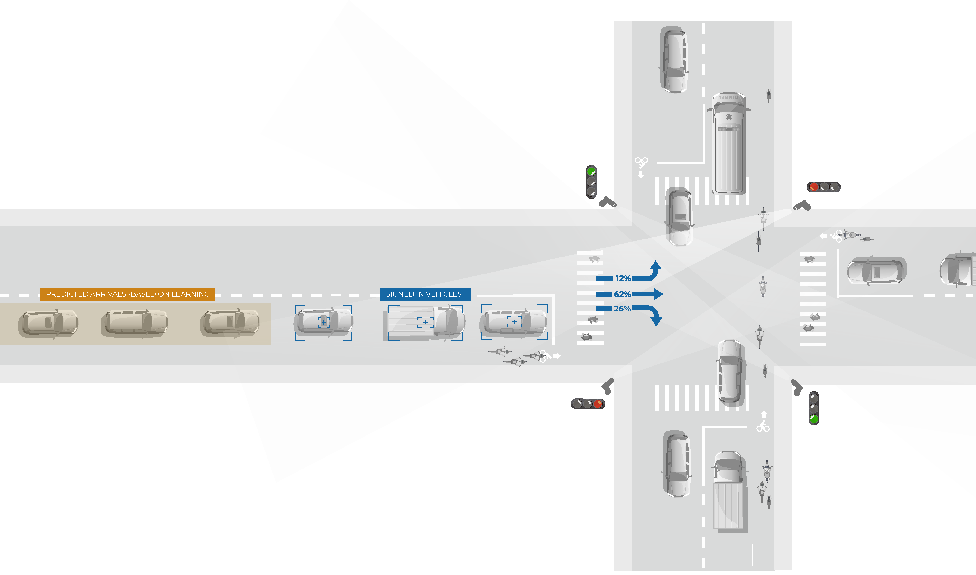
vægtning
C43
B39
Cost4 = C43
C42
T32
B38
B21 + B22
B37
P36
P33
B36
C21
C22
P34 + P35
P31 + P32
C15
C14
C13
C12
T11
C11
B35
B14
Cost1 = C11+C12+C13+C14+C15 + T11 + B11+B12+B13+B14
B11..B13
B34
Cost2 = C21+C22 + B21+B22
C41
C31
Cost1 + Cost2 < Cost3 + Cost4
Cost3 = T31+B31+B32+B33
B31..B33
T31

Slide 12
Detektering
Radar
Klarer vejrlig bedre end kamera
God rækkevidde
Mindre problemer med separation af køretøjer
Kamera
Vejret kan give kameraer problemer
Rækkevidden ikke lige så god som radar
Bedst på klassificering og positionering
LIDAR
Bedst på alle parametre undtagen klassificering
Ikke nok erfaring i branchen
Dyr teknologi på nuværende tidspunkt

Slide 13
dokumentation
Funktionsbeskrivelse
Styrediagram
Mellemtidsmatrix
Signalopstillingsplan
Signalgruppeplaner?
Detektorfunktionsskema?
Programindkoblingstider?
Vej-tid diagrammer?
Detektorplaceringsplan?

Slide 14
opmærksomhedspunkter
Samordning
Busprioritering
Fratid
Detektorfunktioner
Black box!

Slide 15
Opsamling
Var indlægget relevant?
Var der noget nyt og innovativt?
Har du lært noget af det?
Understøttes bæredygtighed og grøn omstilling?

Slide 16
spørgsmål
Ashti Bamarne
50 60 03 34
asb@a-trafik.dk

